Slide 1
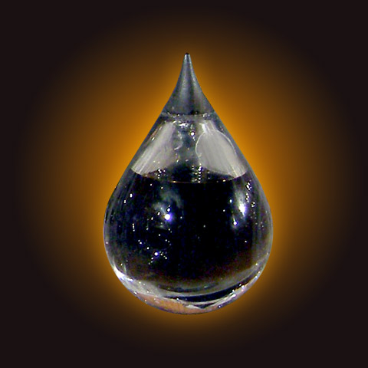
Нефть
Что же такое нефть? Теплотехник ответит, что это прекрасное, высококалорийное топливо. Но химик возразит: нет!
Нефть - это сложная смесь жидких углеводородов, в которых растворены газообразные и другие вещества.

Slide 2
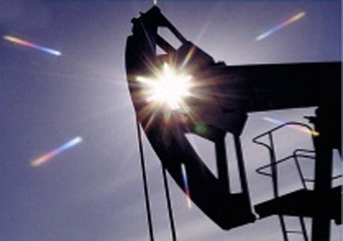
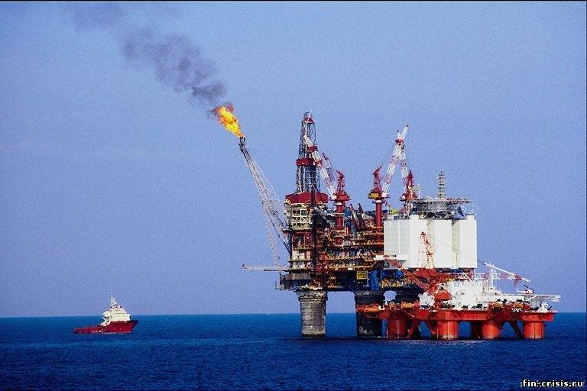
Нахождение в природе
Залежи нефти находятся в недрах Земли на разной глубине, где нефть заполняет свободное пространство между некоторыми породами. Если она находится под давлением газов, то поднимается по скважине на поверхность Земли. По запасам нефти наша страна занимает одно из ведущих мест в мире.

Slide 3
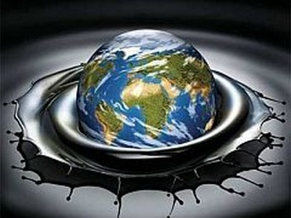
нефть
Нефть - это природная горючая маслянистая жидкость, которая состоит из смеси углеводородов самого разнообразного строения.
Их молекулы представляют собой и короткие цепи атомов углерода, и длинные, и нормальные, и разветвленные, и замкнутые в кольца, и многокольчатые. Кроме углеводородов нефть содержит небольшие количества кислородных и сернистых соединений и совсем немного азотистых. Нефть и горючий газ встречаются в земных недрах как вместе, так и раздельно. Нефть включает в себя большую и сложную группу жидких, газообразных и твердых углеводородов, т.е. соединения углерода и водорода, а также иных примесей
(азот, кислород и серу).

Slide 4
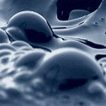
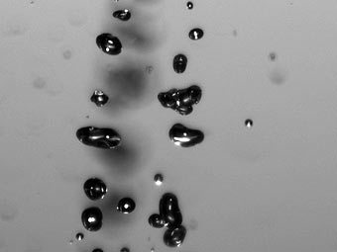
Физические свойства
Нефть – маслянистая жидкость от светло-бурого до черного цвета с характерным запахом. Она немного легче воды и практически в ней не растворяется. Так как нефть – смесь различных углеводородов, то у нее нет определенной температуры кипения (обычно выше 280С). Нефть сильно варьирует по цвету (от светло-коричневой, почти бесцветной, до темно-бурой, почти черной) и по плотности (от легкой 0,65-0,70 г/см3, до тяжелой 0,98-1,05 г/см3).

Slide 5
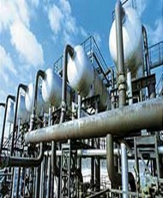
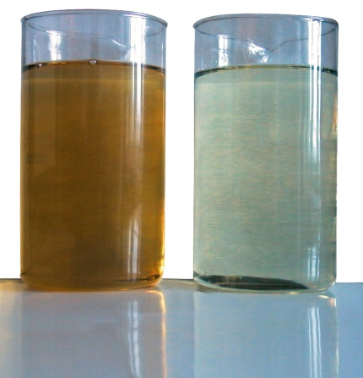
Перегонка нефти
Братья Дубинины впервые создали устройство для перегонки нефти. С 1823 г. Дубинины стали вывозить фотоген (керосин) многими тысячами пудов из Моздока внутрь России. Завод Дубининых был очень прост: котел в печке, из котла идет труба через бочку с водой в пустую бочку. Бочка с водой - холодильник, пустая - приемник для керосина.
В Америке впервые опыты по перегонке нефти осуществил в 1833 г. Силлиман. На современном заводе вместо котла устраивается ложная трубчатая печь. Вместо трубки для конденсации и разделения паров сооружаются огромные ректификационные колон А для приёма продуктов
перегонки выстраиваются целые
городки резервуаров.

Slide 6
Перегонка нефти
На трубчатках нефть подогревают до 300-325C. При такой температуре более летучие вещества нефти превращаются в пар. При температуре 300-325С нефть перегоняется не полностью. Если температуру перегонки увеличить, углеводороды начинают разлагаться. Нефтяники нашли способ перегонки нефти без разложения углеводородов. Вода кипит при 100о тогда, когда давление равно атмосфере, или 760 мм. рт. ст.

Slide 7
Сложна и интересна работа ректификационной колонны. В этой колонне происходит не только разделение веществ по их температурам кипения, но одновременно производится дополнительное многократное кипячение конденсирующейся жидкости. Колонны делаются очень высокими - до 40 м. Внутри они разделяются горизонтальными перегородками - тарелками - с отверстиями. Над отверстиями устанавливаются колпачки. Смесь углеводородных паров из печи поступает в нижнюю часть колонны. Навстречу неиспарившемуся остатку нефти снизу колонны подаётся перегретый пар. Этот пар прогревает неиспарившийся остаток и увлекает с собой все лёгкие углеводороды вверх колонны. В нижнюю часть колонны стекает освобождённый от лёгких углеводородов тяжёлый остаток - мазут, а пары одолевают тарелку за тарелкой, стремясь к верху колонны. Сначала превращаются в жидкость пары с высокими температурами кипения. Это будет соляровая фракция, которая кипит при температуре выше 300о. Жидкий соляр заливает тарелку до отверстий. Парам, идущим из печи, теперь приходится пробулькивать через слой соляра. Температура паров выше температуры соляра, и соляр снова кипит. Углеводороды, кипящие при температуре ниже 300о, отрываются от него и летят вверх колонны, на секцию керосиновых тарелок. В соляре, выходящем из колонны, поэтому нет бензина или керосина. В колоннах бывает 30-40 тарелок, разделённых на секции. Через все тарелки проходят пары, на каждой они пробулькивают через слой сконденсировавшихся паров и в промежутках между ними встречают падающие с верхней тарелки капли лишнего, не убравшегося на верхнюю тарелку конденсата. Принципиальная технологическая схема установки для атмосферно-вакуумной перегонки нефти. Аппараты 1, 3 - атмосферные ректификационные колонны; 2 - печи для нагрева нефти и мазута; 4 - вакуумная ректификационная колонна; 5 - конденсаторы - холодильники; 6 - теплообменники. Линии: I - нефть; II - легкий бензин; III - отбензиненая нефть; IV - тяжелый бензин; V - керосин и газойль; VI - водяной пар; VII - мазут; VIII - газы разложения; IX - масляные фракции; Х - гудрон. В колонне непрерывно идёт сложная, кропотливая работа. Углеводороды собираются в секциях по температурам кипения. Для каждой группы углеводородов в колонне имеются свои секции и свой выход. Углеводороды сгруппируются в своей секции только тогда, когда в них не будет углеводородов других температур кипения. Когда они соберутся вместе, они из колонны выходят в холодильник, а из холодильника - в приёмник. Из самых верхних секций колонны идёт не бензин, а пары бензина, так как температура вверху колонны выше температуры легко кипящих частей бензина. Пары бензина идут сначала в конденсатор. Здесь они превращаются в бензин, который направляется также в холодильник, а затем в приёмник.

Slide 8
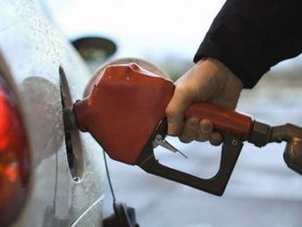
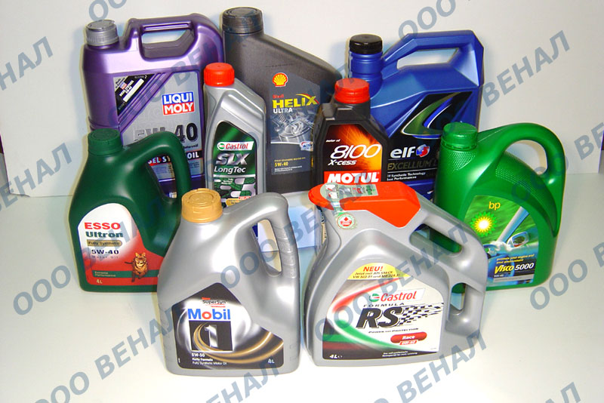
Нефтепродукт
Нефтепродукты — смеси углеводородов, а также индивидуальные химические соединения, получаемые из нефти и нефтяных газов. К нефтепродуктам относятся различные виды топлива (бензин, дизельное топливо, керосин и др.), смазочные материалы, электроизоляционные среды, растворители, нефтехимическое сырьё.

Slide 9
нефтепродукт
Нефтепродукты получаются в результате химического процесса — перегонки нефти, от которой при разных температурах отделяются вещества (отгоны) в парообразном состоянии. Перегонка нефти может осуществляться, например, при помощи ректификационной колонны.

Slide 10
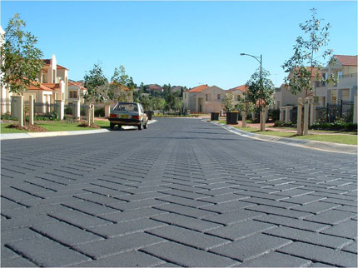
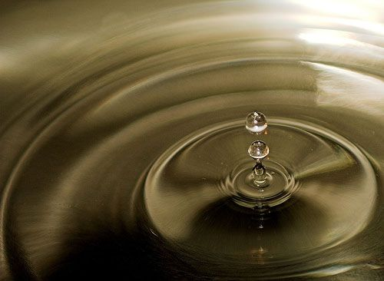
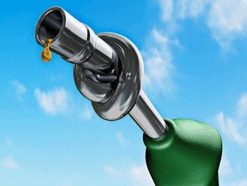
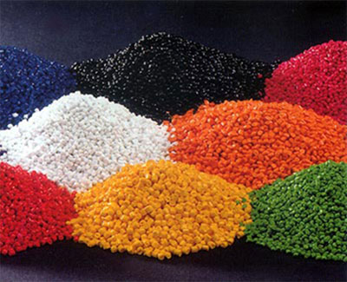
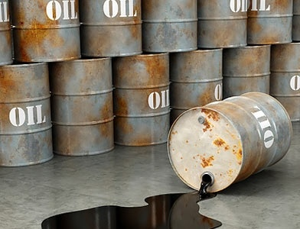
Основные продукты нефтепереработки
Нефтехимикаты (пластмассы)
Асфальт
Дизельное топливо
Мазут
Бензин
Керосин
Нефтяные масла
Парафин
Дёготь

